Slide 1
ALGORTIMA PROGRAM DALAM BAHASA C
NAMA : L HAFIDL ALKHAIR
KELAS : TRKJ-1C
NIM : 2023903430060

Slide 2
ALGORTIMA PROGRAM DALAM BAHASA C
Algoritma merupakan sebuah urutan dalam menyelesaikan suatu masalah yang ditulis secara berurutan. Sehingga, algoritma pemrograman disebutnya dengan urutan yang dapat menyelesaikan masalah pada suatu pemrograman komputer. Dalam dunia pemrograman, hal yang sangat penting untuk dipahami yakni logika kita dalam mengatasi masalah.

Slide 3
PROGRAM
Program adalah serangkaian instruksi yang ditulis dalam bahasa pemrograman untuk dijalankan oleh komputer. Program ini dirancang untuk melakukan tugas tertentu atau menjalankan fungsi tertentu. Program komputer dapat berupa aplikasi perangkat lunak, skrip, atau bahkan kode yang mengendalikan perangkat keras komputer.

Slide 4
Bahasa C
Bahasa C adalah bahasa pemrograman tingkat tinggi yang pertama kali dikembangkan pada tahun 1972 oleh Dennis Ritchie di Bell Labs. Bahasa ini telah menjadi salah satu bahasa pemrograman paling berpengaruh dalam sejarah komputasi dan memiliki pengaruh besar terhadap perkembangan bahasa-bahasa pemrograman lainnya.

Slide 5
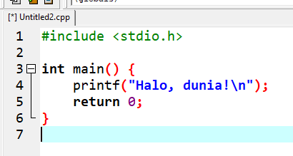
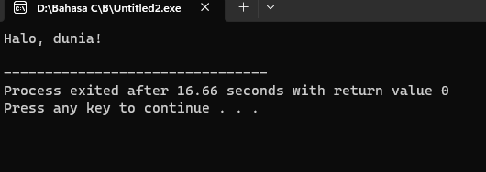
BERIKUT CONTOH BAHASA C
INPUT
OUTPUT

Slide 6
Perbedaan Algoritma Dan Flowchart
Sedangkan flowchart merupakan sebuah penggambaran atau diagram yang mempunyai satu aliran atau lebih, namun dalam hal itu hanya berlaku secara sekuensial atau saling bisa berkesinambungan.
Algoritma merupakan sebuah alur atau urutan secara sistematis tujuanya untuk menyelesaikan suatu masalah dan salah satu metode penyampaiannya melalui flowchart.

Slide 7
TIPE DATA BAHASA C
int
float
double
char
_Bool
void

